Slide 1
Introduzione alla probabilità

Slide 2
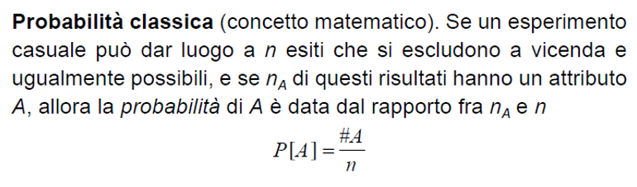
Pagina 3 del libro di testo «Probabilità e modelli»
(Laplace, 1812)

Slide 3

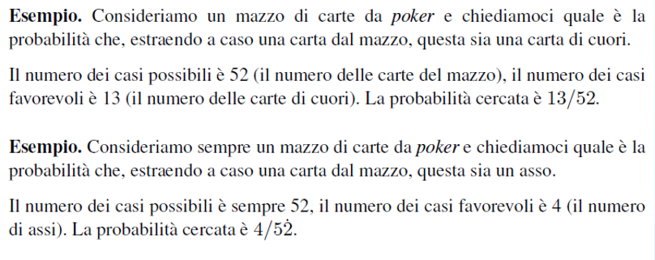

Pagina 24 del libro di testo «Probabilità e modelli»

Slide 4



Slide 5
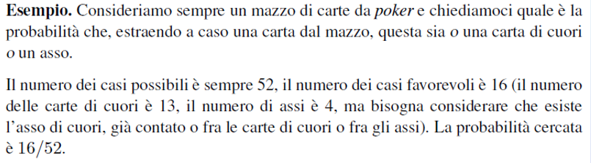
Pagina 24 del libro di testo «Probabilità e modelli»

Slide 6
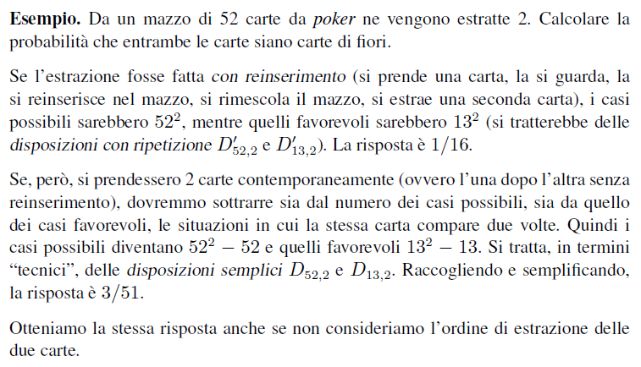


Esempio 1.8
$$52(51)$$
$$13(12)$$

Slide 7
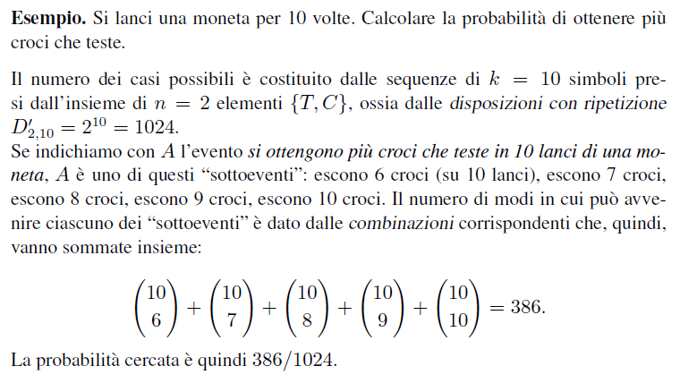
Esempio 1.9

Slide 8
Il “problema dei compleanni”
Qual è la probabilità che in un gruppo di 30 persone, almeno due abbiano lo stesso compleanno?
A pagina 24 del libro di testo «Probabilità e modelli» c’è la versione più generale con n persone

Slide 9
Il “problema dei compleanni”
Qual è la probabilità che in un gruppo di 30 persone, nessuna abbia lo stesso compleanno?

Slide 10
Il “problema dei compleanni”
Qual è la probabilità che in un gruppo di 30 persone, almeno due abbiano lo stesso compleanno?
https://it.wikipedia.org/wiki/Paradosso_del_compleanno
Figura 1.1 libro

Slide 11
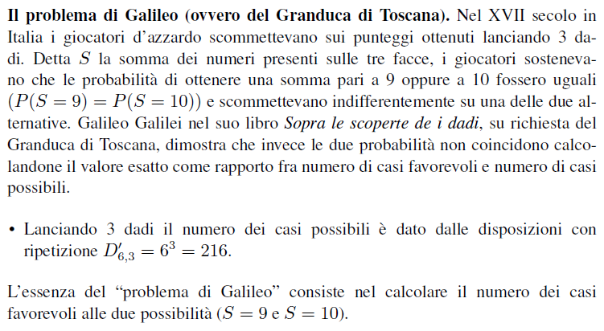
Pagina 21 del libro di testo «Probabilità e modelli» (anche con R)

Slide 12
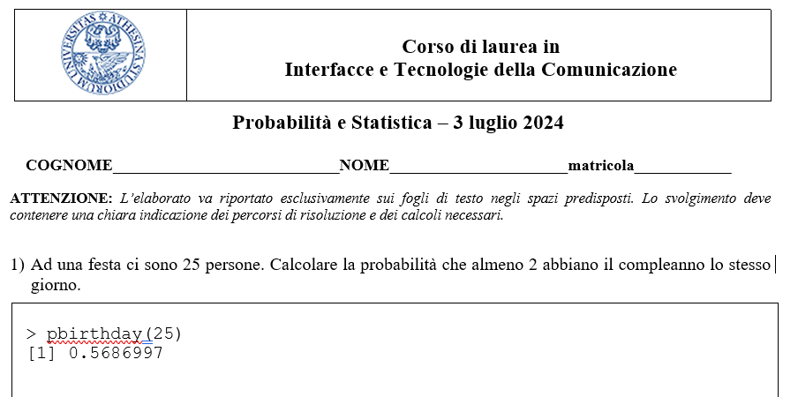

Slide 13
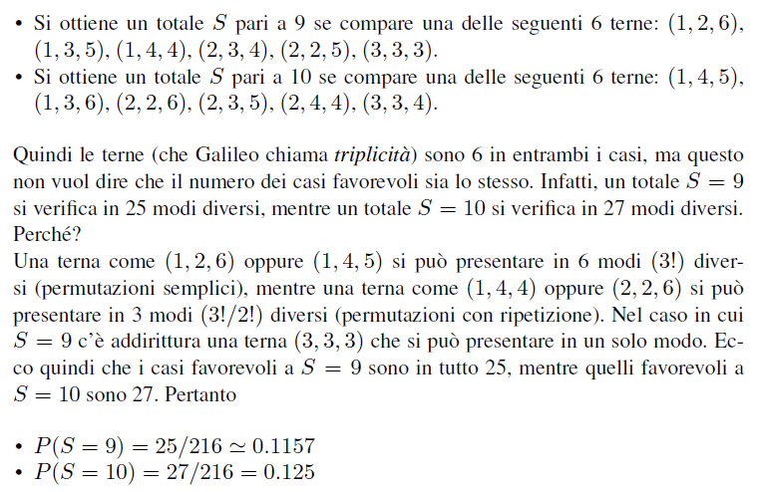

Slide 14
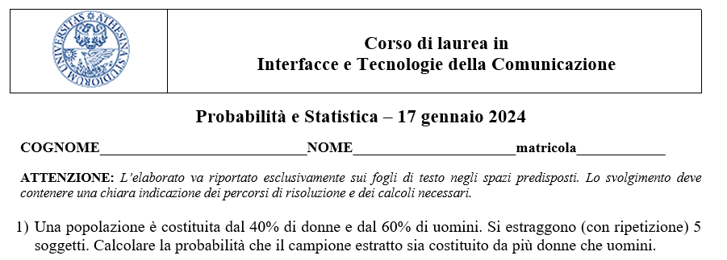
Donne e uomini non sono equiprobabili (lo risolveremo più avanti)

Slide 15
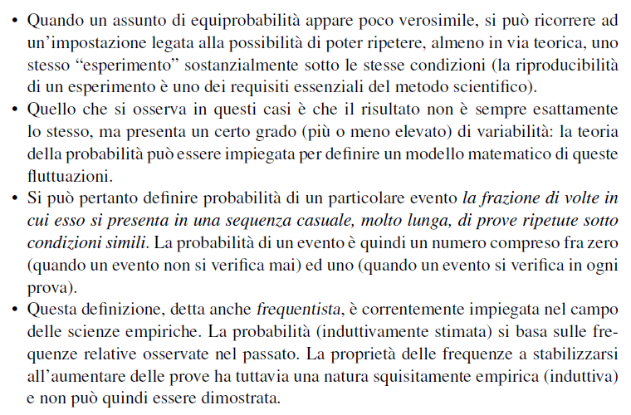
Pagina 35

Slide 16
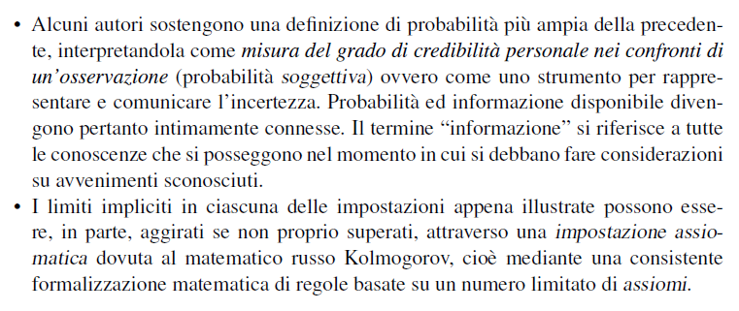

Slide 17
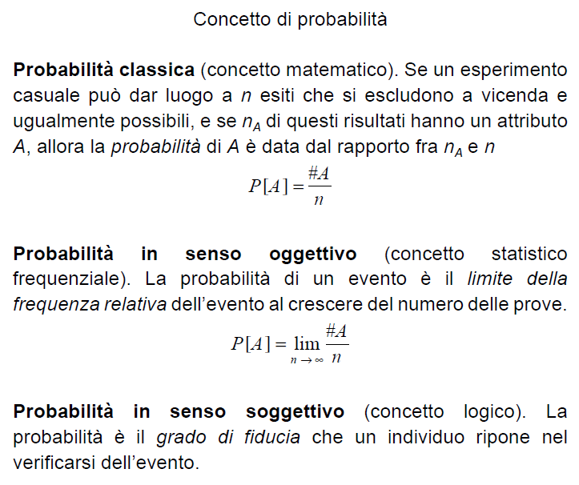

Slide 18
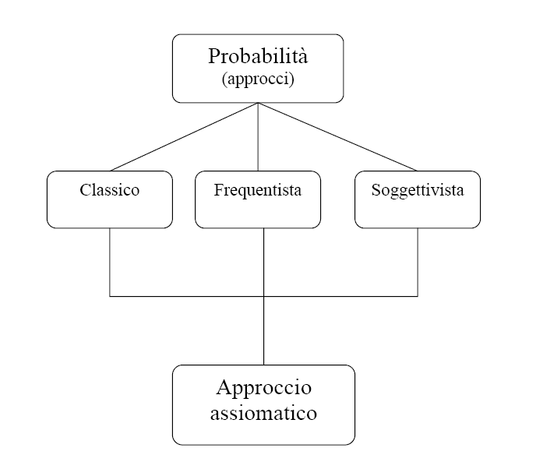

Slide 19
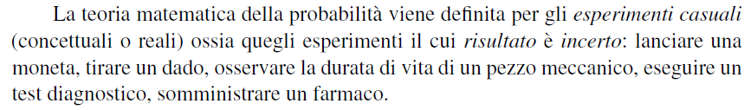
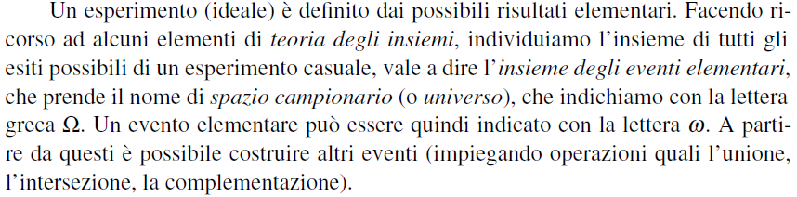
Pagina 37 del libro di testo

Slide 20
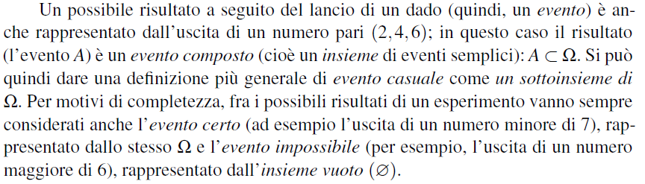
Pagina 37 del libro di testo

Slide 21
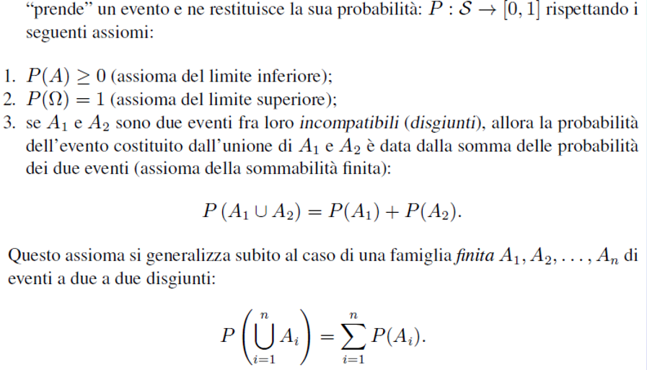
Pagina 38
Indichiamo con lo spazio degli eventi,

Slide 23
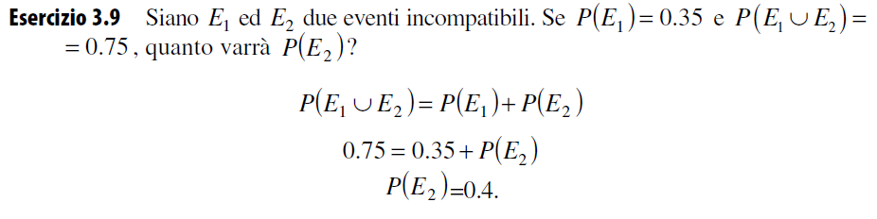
Esempio a.a. 23/24

Slide 24
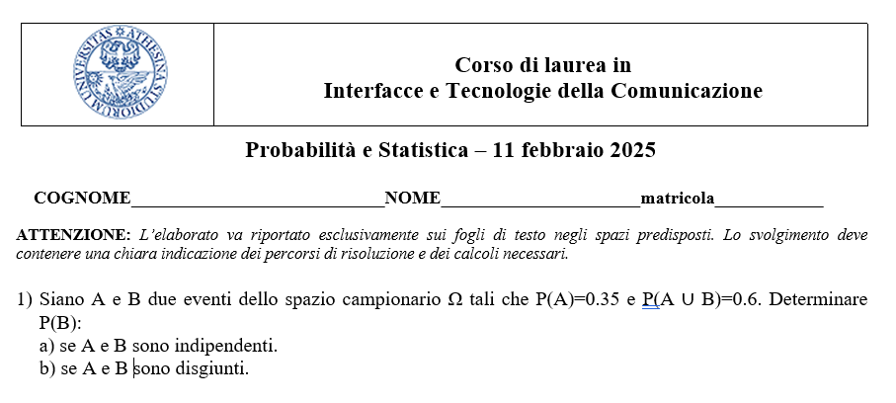
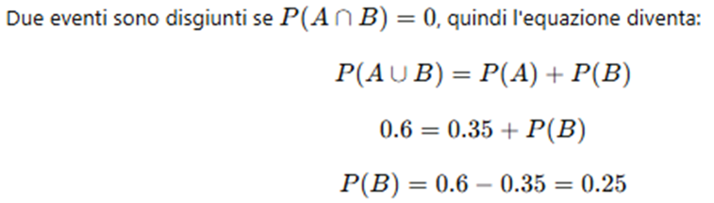

Slide 25
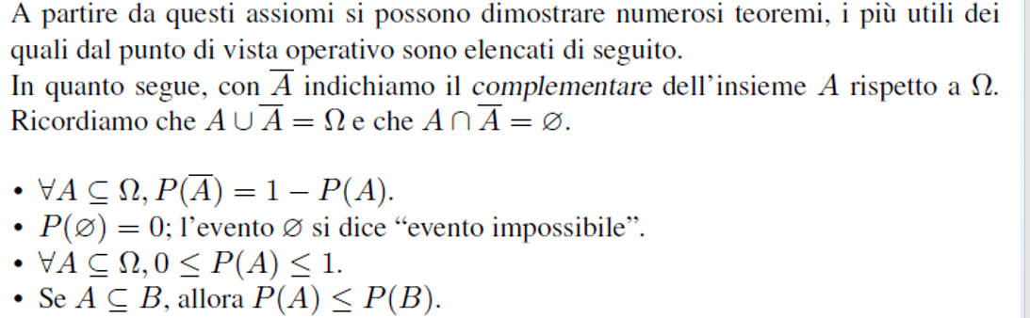
Pagina 39

Slide 26
Pagina 39
Principio della somma
per eventi incompatibili:
Notes:
26

Slide 27
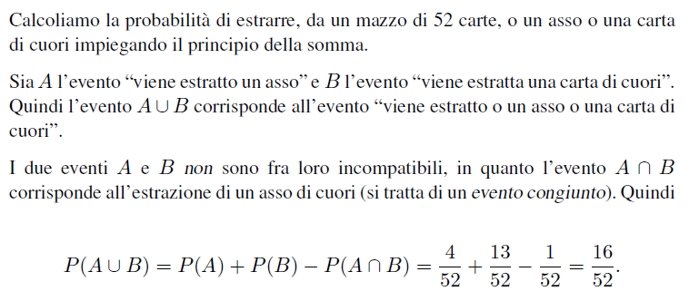
Pagina 39

Slide 28
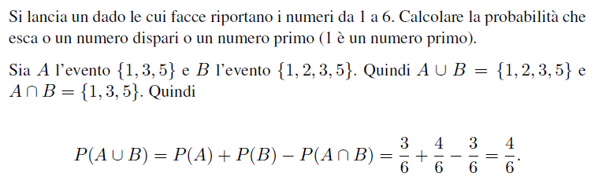
Pagina 39

Slide 29
Probabilità e Statistica – 15 febbraio 2022
Analizzando una lunga sequenza di osservazioni si è determinato che i treni partono in orario con una probabilità del 90% e arrivano in orario con una probabilità del 85%; inoltre l’80% parte e arriva in orario.
Determinare la probabilità che:
un treno arrivi in orario, dato che è partito in orario;
un treno arrivi in ritardo, dato che è partito in ritardo.

Slide 30
Probabilità e Statistica – 15 febbraio 2022
Analizzando una lunga sequenza di osservazioni si è determinato che i treni partono in orario con una probabilità del 90% e arrivano in orario con una probabilità del 85%; inoltre l’80% parte e arriva in orario.
 | Partenza |  | Totale
Arrivo | Orario | Non orario
Orario
Non orario
Totale |  |  | 100
Completiamo la tabella

Slide 31
Probabilità e Statistica – 15 febbraio 2022
Analizzando una lunga sequenza di osservazioni si è determinato che i treni partono in orario con una probabilità del 90% e arrivano in orario con una probabilità del 85%; inoltre l’80% parte e arriva in orario.
 | Partenza |  | Totale
Arrivo | Orario | Non orario
Orario | 80 | 5 | 85
Non orario | 10 | 5 | 15
Totale | 90 | 10 | 100

Slide 32
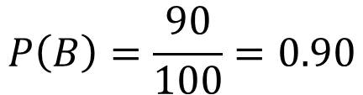
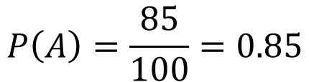
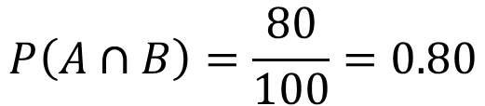
 | Partenza |  | Totale
Arrivo | Orario | Non orario
Orario | 80 | 5 | 85
Non orario | 10 | 5 | 15
Totale | 90 | 10 | 100
$$P\left(A\right)=\frac{85}{100}=0.85$$
$$P\left(B\right)=\frac{90}{100}=0.90$$
$$P\left(A∩B\right)=\frac{80}{100}=0.80$$

Slide 33
Un particolare componente meccanico in lega leggera può presentare difetti nella forma e/o nella composizione della lega. Il 6% dei componenti prodotti da una azienda presenta esclusivamente difetti di forma, l’8% esclusivamente nella lega ed il 2% entrambi i tipi di difetti. Estraendo a caso un pezzo dalla produzione dell’azienda, si determini la probabilità che esso:
non presenti alcun tipo di difetto;
ii. sia difettoso

Slide 34
 |  |  | Totale
 | DF | NDF
DL
NDL
Totale |  |  | 100

Slide 35
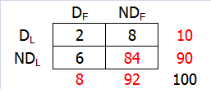

non presenti alcun tipo di difetto
ii. sia difettoso
oppure
$$P\left(D_{F}∪D_{L}\right)=1−\frac{84}{100}=\frac{16}{100}$$

Slide 36
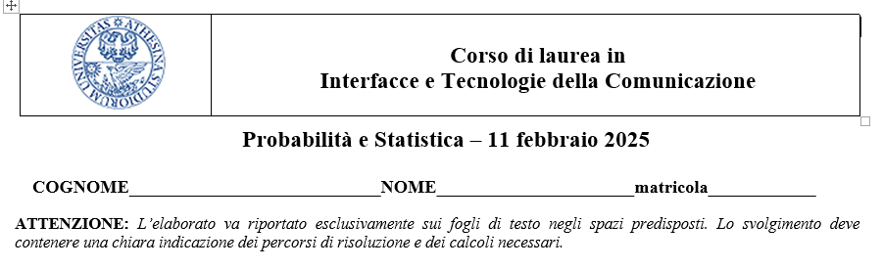
2. Un test per valutare se un dispositivo elettronico è difettoso viene applicato a 60 dispositivi, dei quali 48 sono funzionanti e 12 non sono funzionanti. Il test classifica correttamente come funzionanti (test positivo) il 85% di coloro che effettivamente funzionano; purtroppo classifica come funzionanti (test positivo) il 12% di coloro che non funzionano. Considerando a caso un dispositivo, calcolare:
a) la probabilità che il test sia positivo;
b) la probabilità che un dispositivo con test positivo non sia funzionante;
c) la probabilità che un dispositivo con test negativo sia funzionante.

Slide 37
2. Un test per valutare se un dispositivo elettronico è difettoso viene applicato a 60 dispositivi, dei quali 48 sono funzionanti e 12 non sono funzionanti. Il test classifica correttamente come funzionanti (test positivo) il 85% di coloro che effettivamente funzionano; purtroppo classifica come funzionanti (test positivo) il 12% di coloro che non funzionano.
 | Dispositivo |  | Totale
Test | F | NF
+ | 0.85*48=40.8 | 0.12*12=1.44
- | 7.2
Totale | 48 | 12 | 60

Slide 38
2. Un test per valutare se un dispositivo elettronico è difettoso viene applicato a 60 dispositivi, dei quali 48 sono funzionanti e 12 non sono funzionanti. Il test classifica correttamente come funzionanti (test positivo) il 85% di coloro che effettivamente funzionano; purtroppo classifica come funzionanti (test positivo) il 12% di coloro che non funzionano.
 | Dispositivo |  | Totale
Test | F | NF
+ | 40.8 | 1.44 | 42.24
- | 7.2 | 10.56 | 17.76
Totale | 48 | 12 | 60

Slide 39
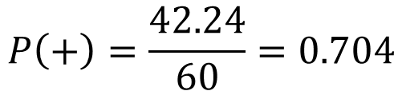
 | Dispositivo |  | Totale
Test | F | NF
+ | 40.8 | 1.44 | 42.24
- | 7.2 | 10.56 | 17.76
Totale | 48 | 12 | 60
$$P\left(+\right)=\frac{42.24}{60}=0.704$$

Slide 40
